Slide 1
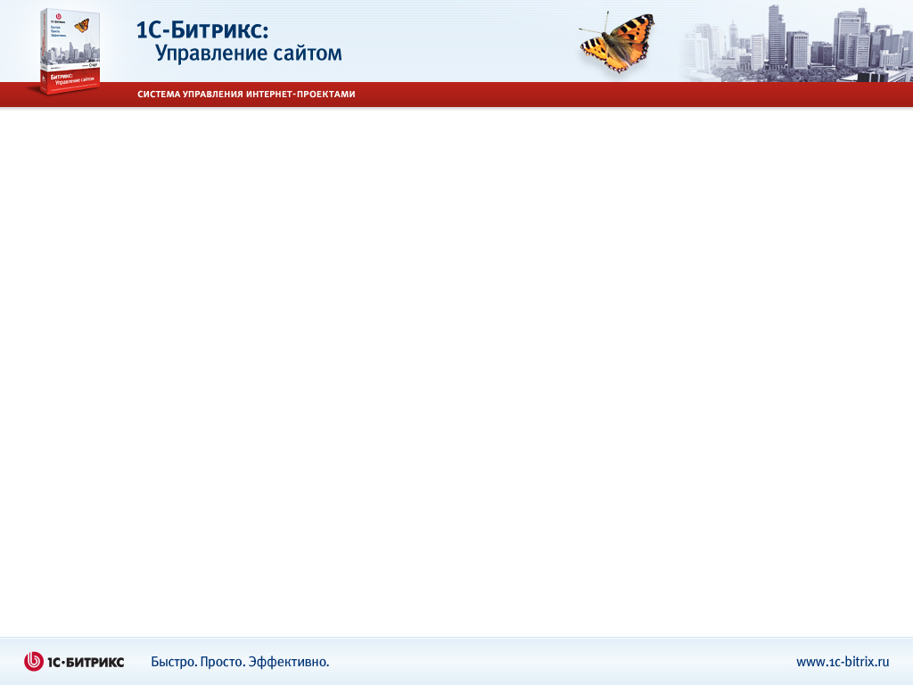

1С-Битрикс: Управление сайтом
Универсальный программный продукт для разработки, поддержки и успешного развития интернет-проекта

Slide 2
Особенности продукта
Комплексное решение бизнес-задач
Удобный и понятный интерфейс
Многосайтовость
Безопасность
Полная интеграция с «1С:Предприятие»
Мастера создания сайта
Упрощенная интеграция с дизайном и шаблоны
Подробная документация
Технология обновлений SiteUpdate
Среда для разработки индивидуальных решений (FrameWork)

Slide 3
























Все для сайта здесь и сейчас
Управление контентом
Продажи через Интернет
Управление
структурой
Информационные блоки
Фото-
галерея 2.0
Документо-
оборот
Поиск
Торговый каталог
Валюты
Интернет-магазин
Коммуникации и обратная связь
Сервисы и службы
Форумы
Блоги
Техподдержка
Главный модуль
(Ядро)
Веб-аналитика
Реклама
Перевод
Веб-формы
Опросы
Почта
AD/LDAP
Веб-сервисы
Компрессия
Рассылка
Обучение,
тестирование
Монитор
производительности

Slide 4

Компания «1С-Битрикс»
«1С-Битрикс» - совместное предприятие, созданное фирмой «1С» и ООО «Битрикс».
«1С-Битрикс» обладает правами продажи продукта «1С-Битрикс: Управление сайтом» на территории стран бывшего СССР, занимается развитием и продвижением продукта, а также построением партнерской сети для его распространения, внедрения и поддержки.
Партнерская сеть «1С-Битрикс» насчитывает более 2500 компаний.
Общее число активных лицензий «1С-Битрикс: Управление сайтом» превышает 15000.

Slide 5
Контактная информация
Москва
Телефоны
+7 (499) 763-11-92
+7 (495) 363-37-53
Почтовый адрес
127473, г. Москва
ул. Селезневская, 34
(м. Новослободская), офис 3575
Калининград
Телефон
+7 (4012) 51-05-64
Почтовый адрес
236001, г. Калининград, Московский проспект, 261
E-mail отдела продаж: sales@1c-bitrix.ru
Адрес сайта: http://www.1c-bitrix.ru

